Slide 1

UBND QUẬN DƯƠNG KINH TRƯỜNG TIỂU HỌC ANH DŨNG
MÔN TOÁN LỚP 4
Bài 55: TÍNH CHẤT CƠ BẢN CỦA PHÂN SỐ
Giáo viên:

Slide 2
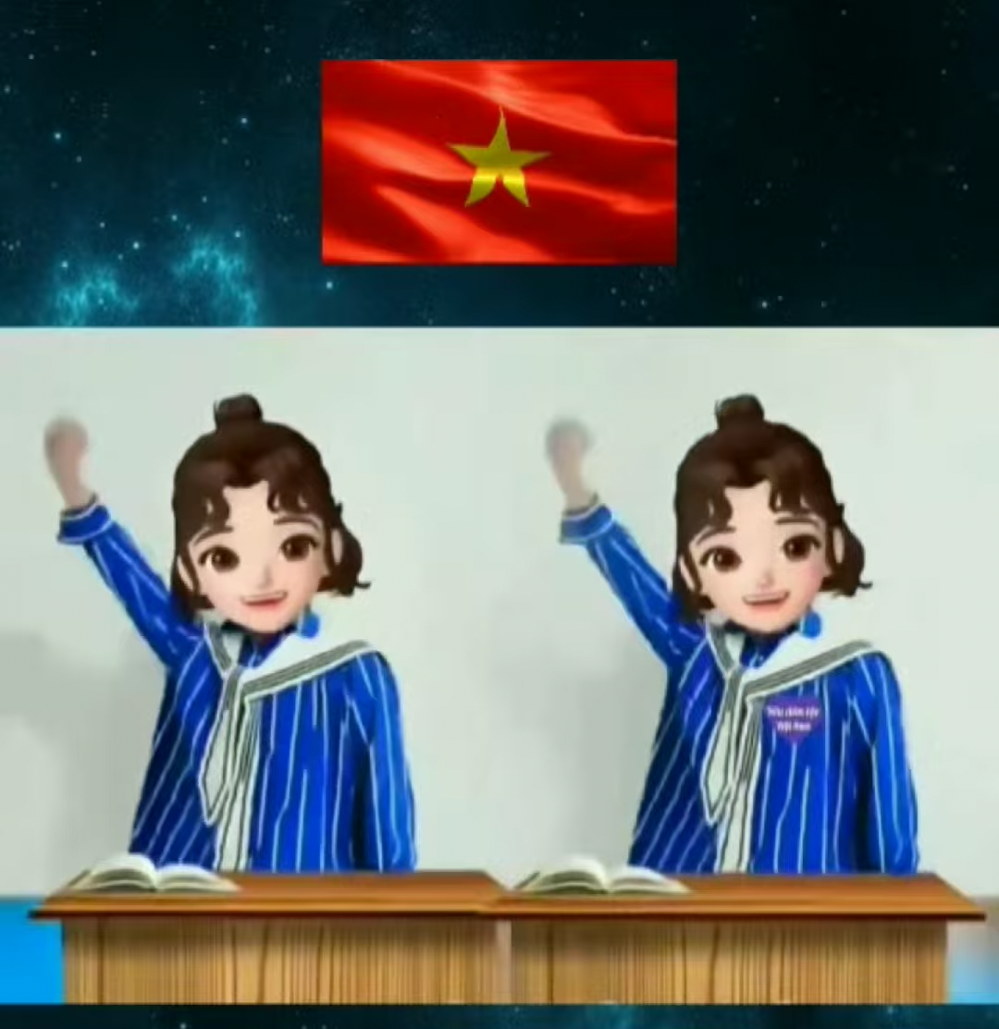

Slide 3

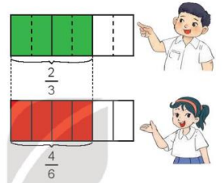
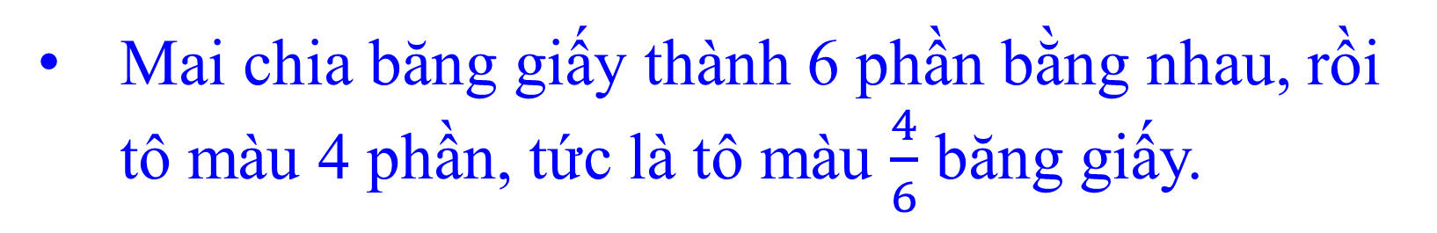
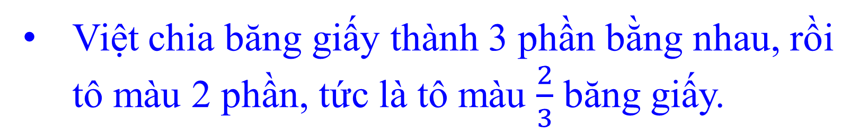
Thứ…….ngày ……. tháng ……. năm 2023
TOÁN
Bài 55: TÍNH CHẤT CƠ BẢN CỦA PHÂN SỐ
a) Có hai băng giấy như nhau.
Việt chia băng giấy thành 3 phần bằng nhau, rồi tô màu 2 phần, tức là tô màu $\frac{2}{3}$ băng giấy.
Mai chia băng giấy thành 6 phần bằng nhau, rồi tô màu 4 phần, tức là tô màu $\frac{4}{6}$ băng giấy.
Nhìn vào hình vẽ ta thấy: $\frac{2}{3}$ băng giấy bằng $\frac{4}{6}$ băng giấy.
Ta có thể nói phân số $\frac{2}{3}$ bằng phân số $\frac{4}{6}$ , viết là $\frac{2}{3}$ = $\frac{4}{6}$.

Slide 4
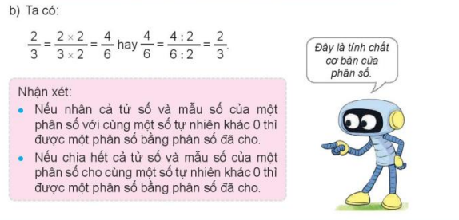
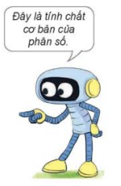
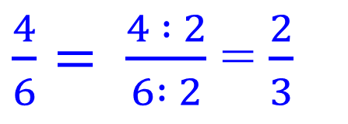
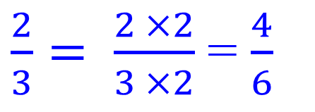
Thứ…….ngày ……. tháng ……. năm 2023
TOÁN
Bài 55: TÍNH CHẤT CƠ BẢN CỦA PHÂN SỐ
b) Ta có:
$\frac{2}{3}= \frac{2 ×2}{3 ×2}$ = $\frac{4}{6}$
hay
$\frac{4}{6}= \frac{4 : 2}{6 : 2}$ = $\frac{2}{3}$
Nhận xét:
Nếu nhân cả tử số và mẫu số của một phân số với cùng một số tự nhiên khác 0 thì được một phân số bằng phân số đã cho.
Nếu chia hết cả tử số và mẫu số của một phân số tự nhiên khác 0 thì được một phân số bằng phân số đã cho

Slide 5

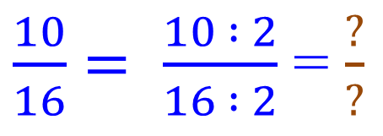

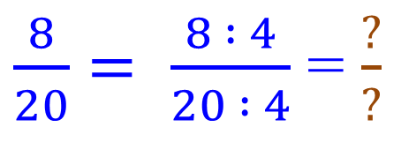

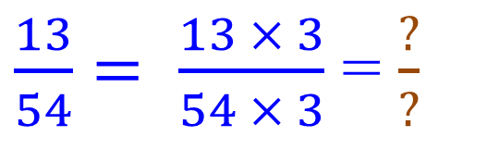

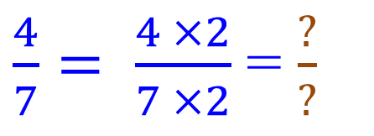


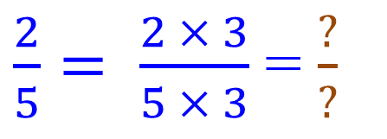
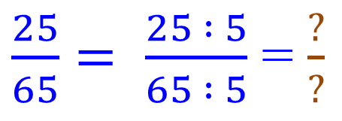

Thứ…….ngày ……. tháng ……. năm 2023
TOÁN
Bài 55: TÍNH CHẤT CƠ BẢN CỦA PHÂN SỐ
1: Số?
$\frac{4}{7}= \frac{4 ×2}{7 ×2}$ = $\frac{?}{?}$
$$\frac{39}{162}$$
$$\frac{6}{15}$$
$$\frac{8}{14}$$
$\frac{13}{54}= \frac{13 × 3}{54 × 3}$ = $\frac{?}{?}$
a)
$\frac{2}{5}= \frac{2 × 3}{5 × 3}$ = $\frac{?}{?}$
$$\frac{2}{5}$$
$$\frac{5}{8}$$
$\frac{25}{65}= \frac{25 : 5}{65 : 5}$ = $\frac{?}{?}$
b)
$\frac{8}{20}= \frac{8 : 4}{20 : 4}$ = $\frac{?}{?}$
$\frac{10}{16}= \frac{10 : 2}{16 : 2}$ = $\frac{?}{?}$
$$\frac{5}{13}$$

Slide 6


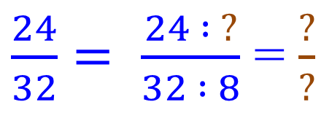


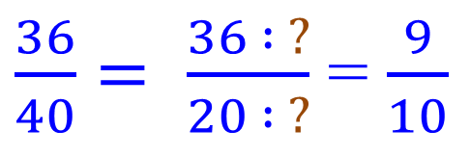

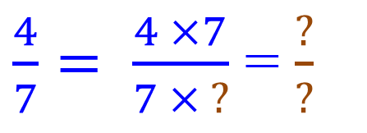


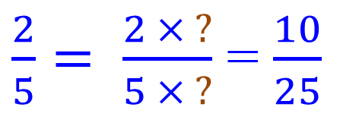


Thứ…….ngày ……. tháng ……. năm 2023
TOÁN
Bài 55: TÍNH CHẤT CƠ BẢN CỦA PHÂN SỐ
2: Số?
$$5$$
a)
$\frac{2}{5}= \frac{2 × ?}{5 × ?}$ = $\frac{10}{25}$
$\frac{4}{7}= \frac{4 ×7}{7 × ?}$ = $\frac{?}{?}$
$$\frac{28}{49}$$
$$5$$
$$7$$
$$4$$
$$8$$
$$\frac{3}{4}$$
$\frac{36}{40}= \frac{36 : ?}{20 : ?}$ = $\frac{9}{10}$
$\frac{24}{32}= \frac{24 : ?}{32 : 8}$ = $\frac{?}{?}$
b)
$$\frac{9}{5}$$
$$4$$

Slide 7
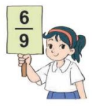
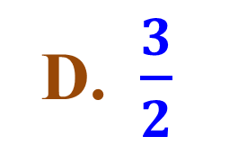
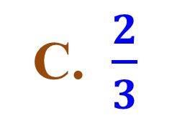
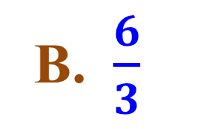
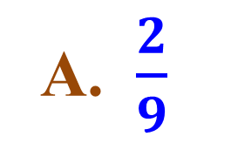
Thứ…….ngày ……. tháng ……. năm 2023
TOÁN
Bài 55: TÍNH CHẤT CƠ BẢN CỦA PHÂN SỐ
3 : Chọn câu trả lời đúng.
Cùng giảm 3 lần tử số và mẫu số của phân số trong tấm thẻ bên, ta được phân số nào bằng phân số trong tấm thẻ đó?
A. $\frac{2}{9}$
B. $\frac{6}{3}$
C. $\frac{2}{3}$
D. $\frac{3}{2}$
C

Slide 8

XIN CHÂN THÀNH CẢM ƠN
QUÝ THẦY CÔ GIÁO VÀ CÁC EM

